Slide 1
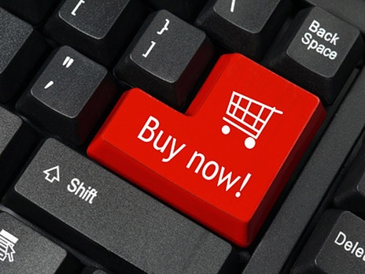
Мобильная лояльность: Самые лучшие кейсы по мобильному вовлечению и вторичным продажам пользователям
Шивалин, UMSolution 2015

Slide 2
Суть мобильного вовлечения
• 6,8млрд. людей на планете в настоящее время имеют более 4млрд. собственных мобильных телефонов. (Но только 3,5 млн используют зубную щетку!) Источник: 60SecondMarketer.com
• 91% взрослых людей держат свой смартфон на расстоянии вытянутой руки круглосуточно.
• 95 % владельцев смартфонов используют их для получения локальной информации - поиск необходимых продуктов, магазинов, ресторанов, банкоматов, различных услуг по месту дислокации.
• После этого, находя их, 61 % обычно делают звонок. И более 59% наносят визит и покупают продукт/услугу. Источник: compuware.com

Slide 3
Суть мобильного вовлечения
Чем проще сервис, тем больше у него поклонников
Покупки "здесь и сейчас“
ГЕО - РФ, Беларусь, Молдова, Германия, Нигерия
6 NDA договоров

Slide 4
Суть мобильного вовлечения
На мобильных платформах просто учитывать и реализовывать региональные особенности маркетинга

Slide 5
Про мобильные программы лояльности
Маркетинг в социальных медиа с помощью МПЛ
Кейс: Одежда. Приложение. Связь с соц сецсетями.
Фоточекин в инстаграм. Далее по хештегу подтягивание материалов на сайт в карточки товара. Результаты:
- 10% скидки
- Увеличение продаж
- 5000 новых установок приложения
- 5000 новых контактов для рассылок
- Около 12000 фото в одежде компании (контент на сайт)
- На 8% рост органического трафика за счет фото через 2 месяца

Slide 6
Про мобильные программы лояльности
Игровые сервисы на службе маркетинга в МПЛ
Кейс: простые игры => высокое вовлечение
Вы идете по магазину, видите толпу
Много людей => интересно узнать зачем?
Крестики-нолики в приложении
Поиграй и получи скидку Результаты: - на 800% увеличение продаж в день акции по сравнению с предыдущими днями работы точки - надо заранее готовить продавцов к продажному аду - нужны четкие скрипты продаж и обучение персонала

Slide 7
Про мобильные программы лояльности
Мобильный доступ к продуктам и сервисам через МПЛ
Кейс: Гемблинг и ставки на спорт
Привязанная карта => мобильное приложение
Быстрый ввод\вывод денег
Результаты: - Более высокая вовлеченность и депозиты в экспериментальном регионе - Размер среднего депозита не изменился - Частота депозитов увеличилась в среднем на 25% - Всего 8% клиентов перестали регулярно пользоваться приложением за 6 мес, но их могли съесть =(

Slide 8
Про мобильные программы лояльности
Высокое значение геолокации в современном маркетинге
Кейс: Более активным шопоголикам бонусы
Сбор гео данных о посещении торговых центров и покупки
Сбор данных в фоновом режиме
Дифференциация акций по моделям поведения - частоте посещения торговых точек - по размеру среднего чека - по времени с последней покупки - по времени последнего захода на сайт или в приложение Результат: Высокая удовлетворённость клиентов. Увеличение LTV. Не нужно давать всем максимальные скидки.

Slide 9
Про мобильные программы лояльности
Потребление «здесь и сейчас»
Кейс: Гемблинг и ставки на спорт
Push-уведомления про интересные игры.
Бонусы на депозиты сейчас.
Результат: - в среднем, на 20% больше ставок - но 30% меньше размер депозита - маркетинг «здесь и сейчас» через мобильное вовлечение практически равен нулю! - выше маржинальность за счет уменьшения расходов на маркетинг

Slide 10
Результаты после внедрения
• Управление траффиком (стимулирование визитов/покупок в конкретные дни, в привязке к конкретным событиям, стимулирование повторных покупок, стимулирование частоты покупок (в определенном объеме или с определенной периодичностью)
• Управление предпочтениями (стимулирование покупки конкретных услуг/продуктов, покупка «здесь и сейчас»
• Повышение доходов с помощью увеличения уровня мобильных продаж;
• Максимизация жизненной ценности клиента;
• Организация системы управления взаимоотношения с клиентами;
• Уменьшение ценовой чувствительности;
• Создание барьеров выхода и снижение желания потребителей рассматривать предложения конкурентов;
• Поощрение постоянных клиентов;
• Увеличение доли «вторичных» клиентов в общем клиентском потоке;

Slide 11
Результаты после внедрения
• Повышение эффективности маркетинговых акций
• Экономия ресурсов при закупках до 25%
• Увеличение доли лояльных клиентов (членов бонусной программы) в общем потоке денежных средств
• Увеличение конверсии до 25%
• Увеличение числа лояльных покупателей до 30%
6 NDA договоров

Slide 12
Про меня
Шивалин Сергей
www.umsolution.ru https://www.facebook.com/dlinnoyx
Dlinnoyx@gmail.com

